Slide 1

MARMARA ÜNİVERSİTESİ TEKNOLOJİ FAKÜLTESİ
BİLGİSAYAR MÜHENDİSLİĞİ
BİTİRME PROJESİ SUNUMU
MAKİNE ÖĞRENMESİ İLE NBA EN DEĞERLİ OYUNCU (MVP) TAHMİNİ
ÖĞRENCİLER
DANIŞMAN
Davutcan KÖSEMEN 170421030
Dr. Öğr. Üyesi Eyüp Emre ÜLKÜ
Ceyhun AY 170420844

Slide 2

MAKİNE ÖĞRENMESİ İLE NBA EN DEĞERLİ OYUNCU (MVP) TAHMİNİ
Takım sporları, dünya genelinde geniş kitleler tarafından ilgiyle takip edilmekte, sosyal ve ekonomik açıdan önemli bir yere sahiptir. NBA'de verilen en prestijli bireysel ödüllerden biri En Değerli Oyuncu (MVP) ödülüdür. Bu ödül, oyuncunun bireysel performansı ile takımının sezon içerisindeki başarısının bir arada değerlendirildiği karmaşık bir süreç sonucunda belirlenmektedir.
Bu araştırmanın temel amacı, 1997-2022 yılları arasındaki geniş kapsamlı NBA verilerini kullanarak, yüksek tahmin doğruluğuna sahip, yenilikçi ve güvenilir bir makine öğrenmesi tabanlı MVP tahmin modeli geliştirmektir.

Slide 3

Veri Seti
Çalışmada kullanılan veri seti, 12.000 satırdan oluşan NBA istatistiklerini içermektedir. Öznitelikler arasında genel oyuncu bilgileri, temel istatistikler ve gelişmiş istatistikler bulunmaktadır. Veri setine literatürde nadiren ele alınan iki yenilikçi özellik daha dahil edilmiştir:
Clutch Time Puanı
Takım Sıralaması
Veri seti iki ana bölüme ayrılmıştır:
1997-2017: Model eğitimi için kullanılan eğitim veri seti
2018-2022: Modelin gerçek dünyadaki genellenebilirliğini test etmek için kullanılan test veri seti

Slide 4
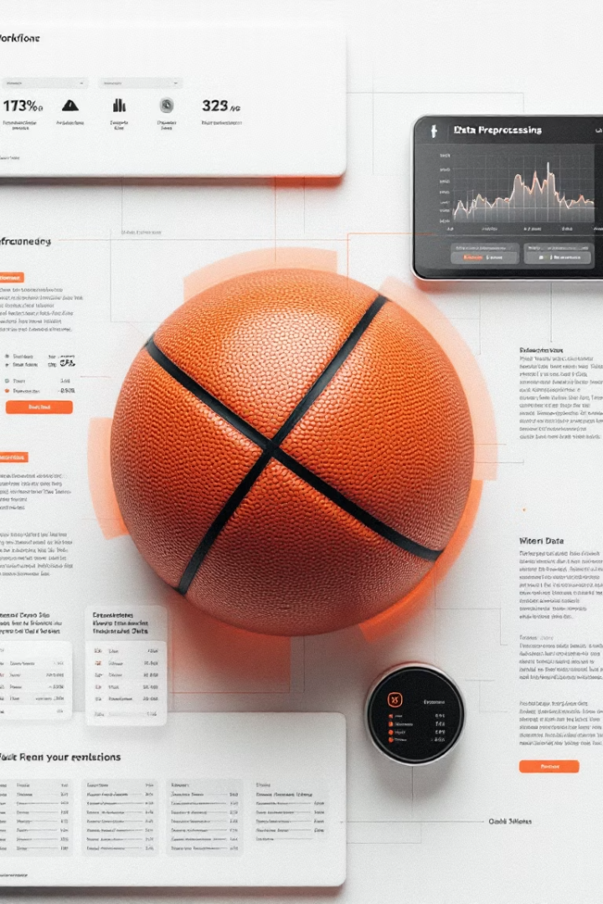
Veri Hazırlama Süreci
Veri Toplama
NBA'in resmi web sitesi ve Basketball Reference gibi kaynaklardan, Python tabanlı bir yazılım olan Selenium ile 1997-2022 yılları arasındaki oyuncu performansına ait temel ve gelişmiş istatistikler elde edilmiştir.
Özellik Mühendisliği
Clutch Time Puanı, oyuncuların maçların son 5 dakikasında ve skor farkının 5 sayı veya daha az olduğu anlardaki performansını ölçen özgün bir metrik olarak geliştirilmiştir. Takım Sıralaması ise takımların sezon sonundaki lig içi sıralamalarını ifade etmektedir.
Veri Ön İşleme
Eksik veri imputasyonu, aykırı değerlerin temizlenmesi, kategorik değişkenlerin kodlanması ve özellik ölçeklendirme gibi kapsamlı bir ön işleme süreci gerçekleştirilmiştir.

Slide 5
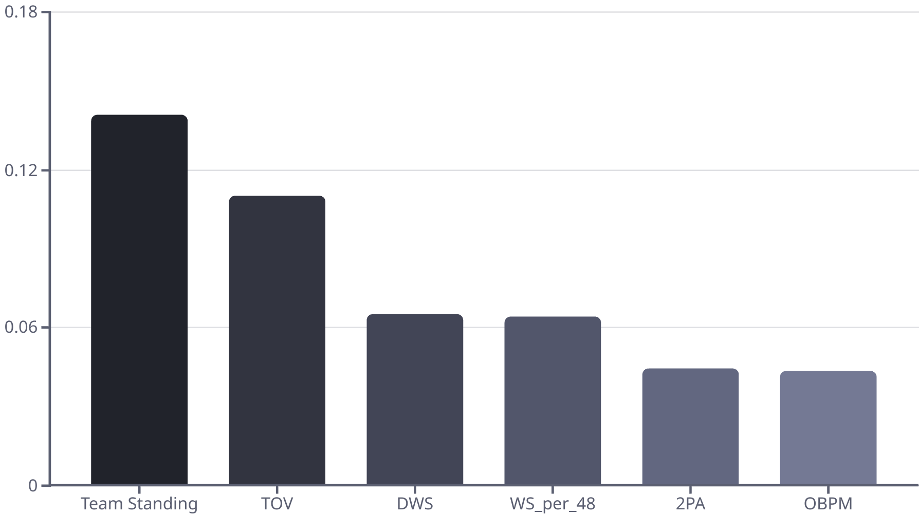
Özellik Önem Analizi
MVP tahmini için etkili faktörleri belirlemek amacıyla gerçekleştirilen özellik önem analizi, modellerin tahmin
gücünü artırmada kritik bir rol oynamaktadır. Analiz sonuçlarına göre, Team Standing (0.141), TOV (0.110), DWS
(0.065), WS_per_48 (0.064) ve 2PA (0.044) etkili özellikler olarak öne çıkmaktadır.

Slide 6
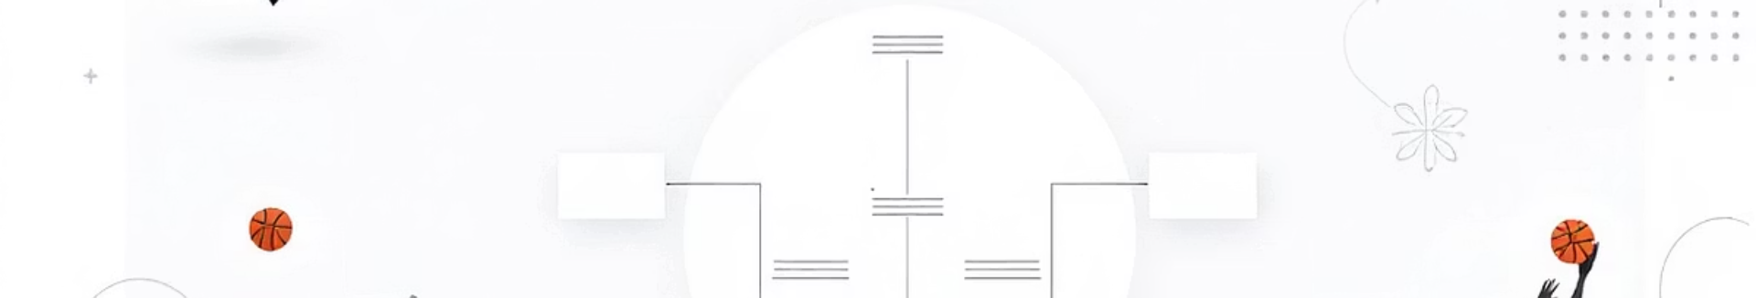



Kullanılan Modeller
Klasik Makine Öğrenmesi
Boosting Tabanlı Yöntemler
Derin Öğrenme Algoritmaları
Karar ağaçları temelli Random Forest modeli, K-Nearest Neighbors (KNN) ve Support Vector Machine (SVM) gibi klasik algoritmalar kullanılmıştır.
XGBoost, LightGBM ve CatBoost gibi boosting tabanlı modeller, sınıflar arası farkların daha hassas biçimde öğrenilebilmesi amacıyla uygulanmıştır.
Yapay Sinir Ağları (ANN), Evrişimli Sinir Ağları (CNN) ve Grafik Sinir Ağları (GNN) gibi derin öğrenme algoritmaları, karmaşık ilişkileri öğrenebilmek için kullanılmıştır.

Slide 7




Model Eğitimi ve Optimizasyon
Veri Bölünmesi
Hiperparametre Optimizasyonu
Erken Durdurma
1997-2017 verileri eğitim ve test seti olarak, 2018-2022 verileri ise tahmin seti olarak kullanılmıştır. 80% eğitim ve 20% test olacak şekilde bölünerek kullanılmıştır.
GridSearch ve Parameter Grid fonksiyonları kullanılarak kapsamlı bir hiperparametre optimizasyonu gerçekleştirilmiştir. Her model için en uygun parametreler belirlenmiştir.
Aşırı öğrenme riskini azaltmak amacıyla erken durdurma mekanizması entegre edilmiştir. Doğrulama kümesindeki hata belirli bir sayıda epoch boyunca iyileşmediğinde eğitim sonlandırılmıştır.

Slide 8
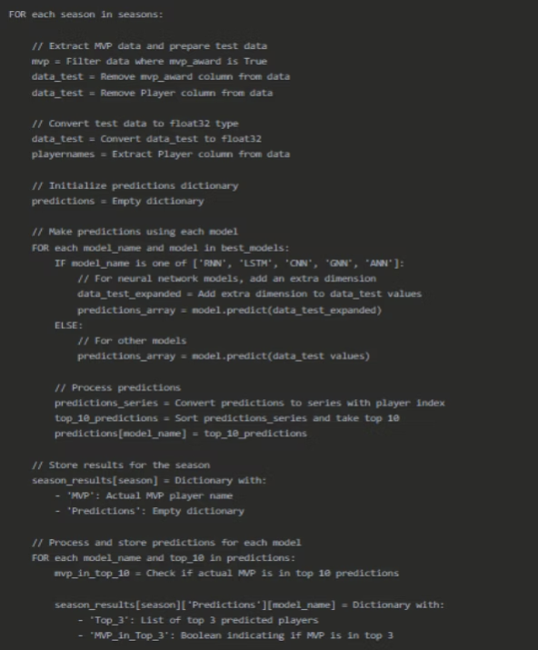
Model Tahmin Yapısı
Öncelikle, ham veriler (oyuncu istatistikleri gibi) toplanır ve eksik değerlerin doldurulması, özellik mühendisliği gibi ön işleme adımlarından geçer.
Daha sonra, hazırlanmış özellikler eğitilmiş makine öğrenmesi modeline beslenir. Her yıla özel veriyi alır ve ölçeklendirir, modellerin girdisi olacak hale getirir. Model, bu verileri kullanarak MVP olasılıklarını hesaplar veya doğrudan bir tahmin yapar.
Verilen sezondaki güncel bilgilere göre MVP olacak aday için tahminlerde bulunur ve ilk 10 tahmini alınır.
Son olarak, bu tahminler kullanıcıya sunulur ve ilk 3 tahmin başarımın ölçülmesi için değerlendirilir.

Slide 9
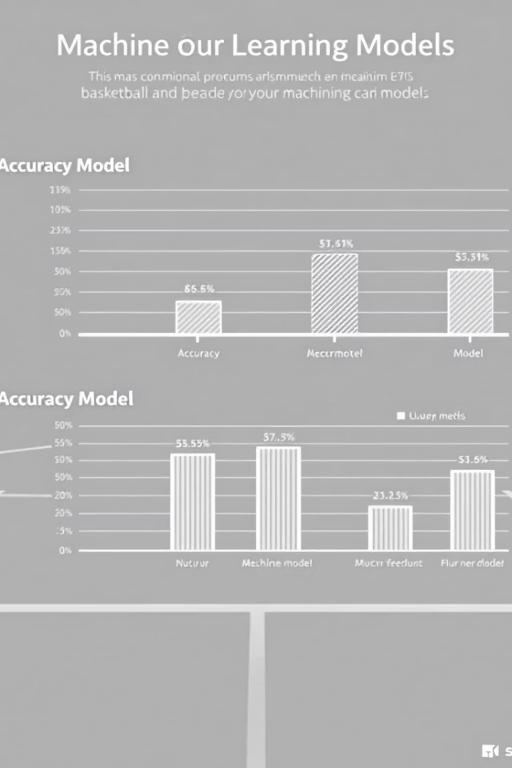
Model Performans Değerlendirmesi
Model
Doğruluk (%)
Kesinlik (%)
Duyarlılık (%)
F1 Skoru (%)
Random Forest
98.80
50.00
40.00
44.44
XGBoost
99.80
50.00
80.00
61.54
CatBoost
99.68
33.33
60.00
42.86
KNN
99.72
33.33
40.00
36.36
ANN
98.54
10.26
80.00
18.18
GNN
97.83
25.00
50.00
33.33
CNN
97.08
10.00
80.0
10.00
Araştırmada; Random Forest, XGBoost, CatBoost, KNN, SVM gibi makine öğrenmesi algoritmalarının yanı sıra, ANN, CNN ve GNN gibi derin öğrenme modelleri kullanılarak kapsamlı bir analiz gerçekleştirilmiştir. XGBoost algoritması %80 recall oranıyla en yüksek performansı göstermiştir.

Slide 10
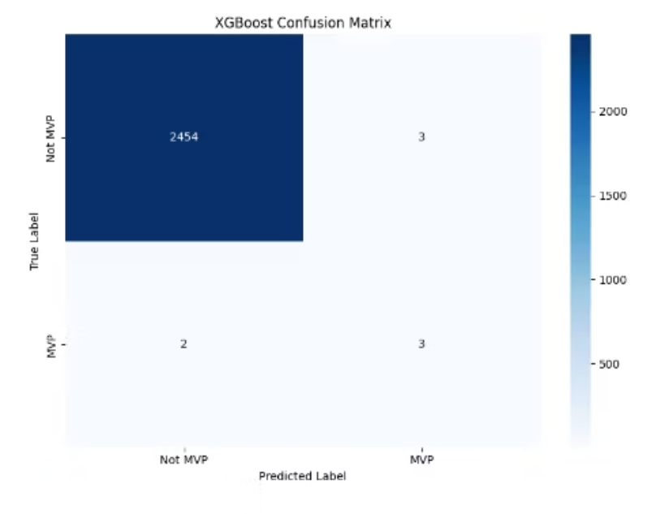
Karışıklık Matrisi
Karışıklık matrisinde görüldüğü üzere XGBoost modeli test verilerinden 5 pozitif sınıftan 3’ünü doğru tahmin etmektedir.
Burada yanlış sınıfı ayırt etmedeki başarısı göze
çarpmaktadır. 2457 yanlış sınıftan sadece 3
tanesinde hata yapmaktadır.
Modelin ezberlemediğini, bunun yerine güvenilir bir karar yapısına ulaştığı görülmektedir.

Slide 11
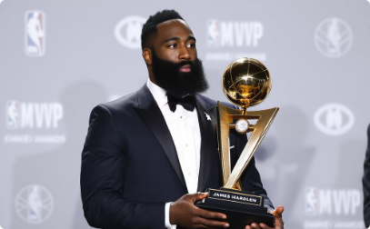
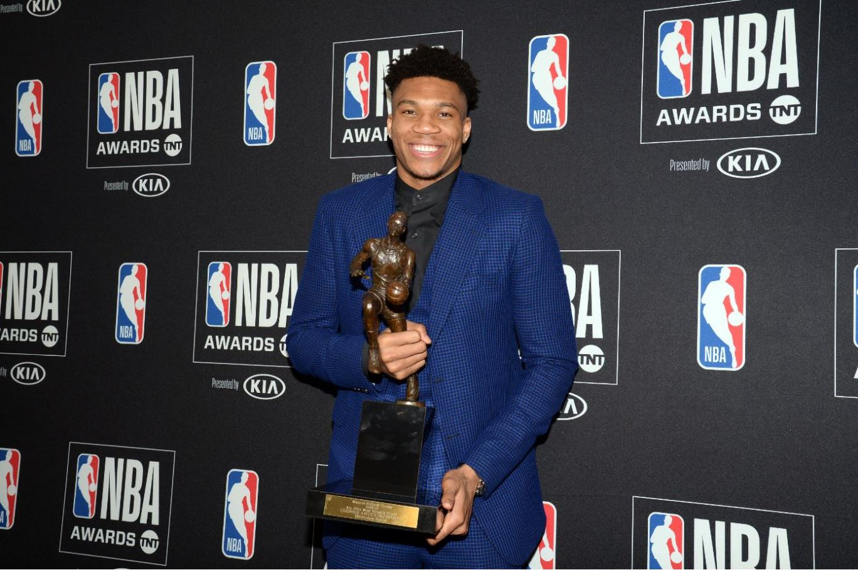
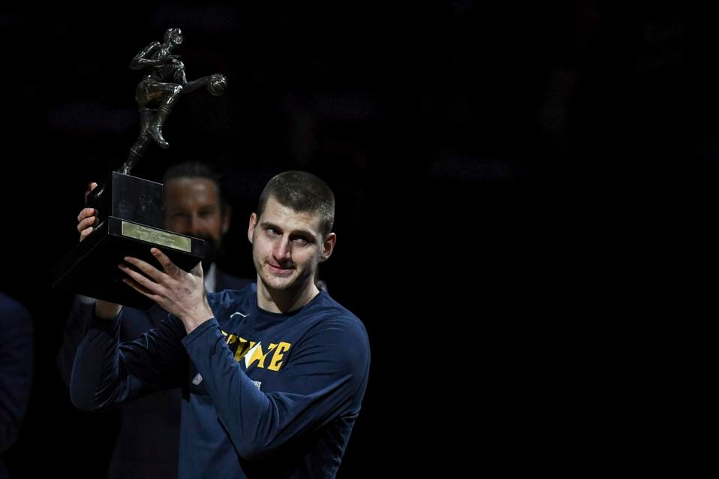
Gerçek MVP Tahminleri (2018-2022)
2018: James Harden
CNN modelimiz James Harden'ı ilk üçte tahmin edemedi, ancak ilk 10 içinde yer aldı.
GNN modelimiz ise Kevin Durant'i birinci sırada tahmin etti.
2019-2020: Giannis Antetokounmpo
Her iki modelimiz de Giannis Antetokounmpo'yu doğru bir şekilde birinci sırada
tahmin etmeyi başardı. Bu, modellerin tutarlılığını ve güvenilirliğini göstermektedir.
2021-2022: Nikola Jokić
CNN modelimiz Nikola Jokić'i her iki sezonda da doğru tahmin etti. GNN modeli
ise 2021'de üçüncü sırada, 2022'de ise ilk 10 içinde tahmin etti.
CNN modelimiz, incelenen beş sezonun dördünde gerçek MVP'yi doğru bir şekilde tahmin etmeyi başarmıştır (%80 başarı oranı). GNN modelimiz ise %60 oranında başarı göstermiştir. Bu sonuçlar, modellerimizin yalnızca
eğitim verilerinde değil, gerçek dünya verilerinde de yüksek performans gösterdiğini ortaya koymaktadır.

Slide 12
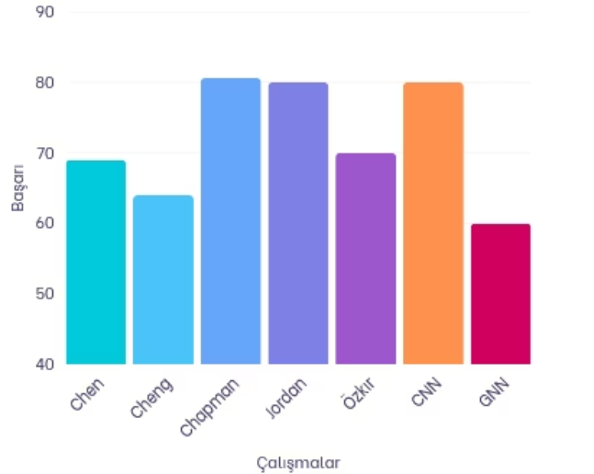
Katkılarımız
Modelimizin %80'lik doğruluk oranı, literatürdeki benzer çalışmalardan daha yüksektir. Bu başarı beş temel faktöre dayandırılabilir:
Özellik Mühendisliği: Clutch skoru ve takım sıralaması gibi özgün özelliklerinin modele dahil edilmesi.
Özellik Seçimi: Feature importance ve korelasyon analizi gibi yöntemlerle en önemli özelliklerin belirlenmesi.
Hiperparametre Optimizasyonu: GridSearch yöntemiyle modelin parametrelerinin detaylı şekilde optimize edilmesi
4. Veri İşleme: Güncel veri işleme tekniklerinin denenip en yüksek
başarıya ulaştıracak yapının oluşturulması
5. Deep Learning Uygulamaları: Verinin boyutu ile ilgili değişiklikler
sonucu farklı algoritmaların problem üzerinde uygulanabilmesi

Slide 13

Sonuçlar ve Gelecek Çalışmalar
Başarılı Tahmin Modeli
Yenilikçi Özellikler
Geliştirilen CNN modelimiz %80'lik doğruluk oranıyla literatürdeki benzer çalışmalardan daha yüksek başarı göstermiştir. Bu başarı, özellik mühendisliği, özellik seçimi, hiperparametre optimizasyonu ve kategorik veri işleme tekniklerinin etkili kullanımına dayanmaktadır.
Clutch Time Puanı ve Takım Sıralaması gibi özgün özelliklerin modele dahil edilmesi, tahmin doğruluğunu önemli ölçüde artırmıştır. Bu özellikler, oyuncuların kritik anlardaki performansını ve takım başarısını daha iyi yansıtmaktadır.
Gelecek Araştırmalar
Gelecekteki çalışmalar, veri setine oyuncuların fiziksel durumu, antrenman geçmişi ve sosyal medya etkileşimleri gibi daha geniş veri kaynaklarını entegre ederek modeli çok boyutlu hâle getirebilir. Ayrıca, farklı liglerde benzer yaklaşımların uygulanması yeni araştırma alanları sunmaktadır.

Slide 14
Kaynakça
[1] M. Chen, “Predict NBA Regular Season MVP Winner,” in Proc. Int. Conf. Ind. Eng. Oper. Manag., Bogota, Colombia, Oct. 2017, pp. 44–51.
[2] M. Chen and C. Chen, “Data mining computing of predicting NBA 2019–2020 regular season MVP winner,” in Proc. Int. Conf. Ind. Eng. Oper. Manag., Bogotá, Colombia, Oct. 2020, pp. 1–9.
[3] Y. Zhai and T. Xu, “Novel metric to predict NBA regular season MVP,” in Proc. 2024 IEEE 10th Int. Conf. High Perform. Smart Comput. (HPSC), Beijing, China, 2024, pp. 36– 42.
[4] A. L. Chapman, “The application of machine learning to predict the NBA regular season MVP,” M.S. thesis, Dept. of Data Science, Utica Univ., Utica, NY, USA, May 2023.
[5] Cheng, Z. (2024). A Comparison of Machine Learning Algorithms for National Basketball Association (NBA) Most Valuable Player (MVP) Vote Share Prediction. In Proceedings of the 1st International Conference on Data Analysis and Machine Learning (DAML 2023), pp. 262-267. SCITEPRESS.
[6] J. Han and Z. Yu, “Random forest prediction of NBA regular season MVP winners 31 based on metrics optimization,” Inf. Knowl. Manag., vol. 4, no. 4, pp. 53–62, 2023.
[7] J. M. McCorey, “Forecasting most valuable players of the National Basketball Association,” M.S. thesis, Dept. of Engineering Management, Univ. of North Carolina at Charlotte, Charlotte, NC, USA, 2021.
[8] V. Özkir and A. Değirmenci, “A novel multiple criteria ranking approach for determining the most valuable player (MVP) of a sport season: A numerical study from NBA league,” J. Soft Comput. Decis. Anal., vol. 1, no. 1, pp. 265–272, Oct. 2023.
[9] A. A. Albert, L. F. de Mingo López, K. Allbright, and N. Gómez Blas, “A hybrid machine learning model for predicting USA NBA All-Stars,” Electronics, vol. 11, no. 1, p. 97, Dec. 2021.
[11] F. Thabtah, L. Zhang, and N. Abdelhamid, “NBA game result prediction using feature analysis and machine learning,” Ann. Data Sci., vol. 6, no. 1, pp. 103–116, Jan. 2019.
[12] Yongjun, L., Lizheng, W., & Feng, L.. A data-driven prediction approach for sports team performance and its application to National Basketball Association. Omega, 2021.
[13] Y. Chen, J. Dai, and C. Zhang, “A Neural Network Model of the NBA Most Valued Player Selection Prediction”, In Proceedings of the 2019 the International Conference on Pattern Recognition and Artificial Intelligence (PRAI '19), Association for Computing Machinery, New York, NY, USA, pp. 16–20, 2019
[14] J. Mertz, L. D. Hoover, J. M. Burke, D. Bellar, M. L. Jones, B. Leitzelar, and W. L. Judge, “Ranking the greatest NBA players: A sport metrics analysis,” Int. J. Perform. Anal. Sport, vol. 16, no. 3, pp. 737–759, 2016.
[15] Basketball Reference. (n.d.). Basketball statistics and history. Retrieved May 15, 2025, from https://www.basketball-reference.com/
[16] Mukaka, M. M. (2012). A guide to appropriate use of correlation coefficient in medical research. Malawi Medical Journal, 24(3), 69-71

Slide 15
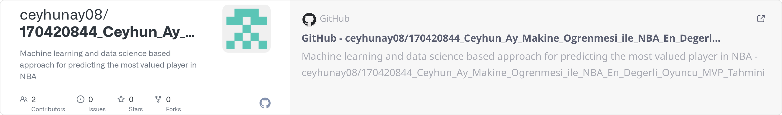
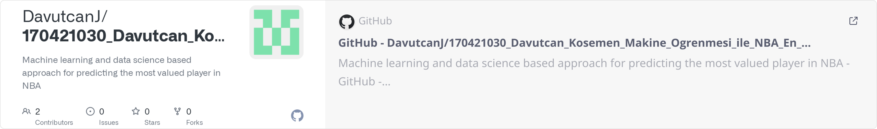
Dinlediğiniz İçin Teşekkürler
Ceyhun AY - ceyhunay2000@gmail.com
Davutcan KÖSEMEN - davutcankosemen@gmail.com

